Slide 1
DACE
2
+
2
+
BEM-VINDOS E BEM-VINDAS! CONSTRUIR É TRANSFORMAR IDEIAS EM RESULTADOS
O QUE O MERCADO ESPERA DE UM ENGENHEIRO(A) 5.0?
DIRETORIA ADJUNTA DE CARREIRA E EMPREENDEDORISMO DACE
MARIA ALICE FERRUCCIO DA ROCHA, D.Sc. - Diretora
dace.diretora@poli.ufrj.br
21-993257423
ALEXANDRE FREITAS - Servidor técnico-administrativo
dace@poli.ufrj.br

Slide 2
APRESENTAÇÃO DA DACE
2
+
2
+
Diretora Adjunta: Profa. Alice Ferruccio
Técnico Administrativo: Alexandre Freitas

Slide 3
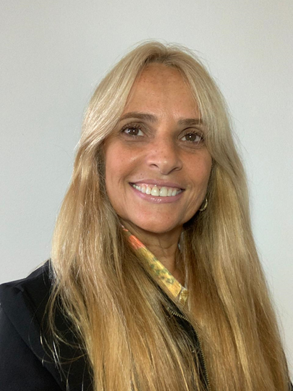
EQUIPE DACE
Alice Ferruccio
●Diretora Adjunta de Carreira e Empreendedorismo (DACE) da Escola Politécnica da UFRJ.
●Doutora e mestre em Engenharia de Produção, psicóloga e consultora de empresas.
●Diretora e mentora do Escritório de Carreira da Escola Politécnica da UFRJ, membro de comissões técnicas e de ensino da Escola Politécnica.
Professora do Departamento de Engenharia Industrial
●Coordenadora dos cursos de pós-graduação lato sensu/MBA em Gestão Estratégica de Pessoas, em Gestão de Marketing, e em Empreendedorismo e Gestão de Novos Negócios na Escola Politécnica da UFRJ.
●Coordenadora do Laboratório de Novos Negócios (Labgn2), do UFRJ Consulting Club e da Empresa Júnior Fluxo Consultoria.

Slide 4
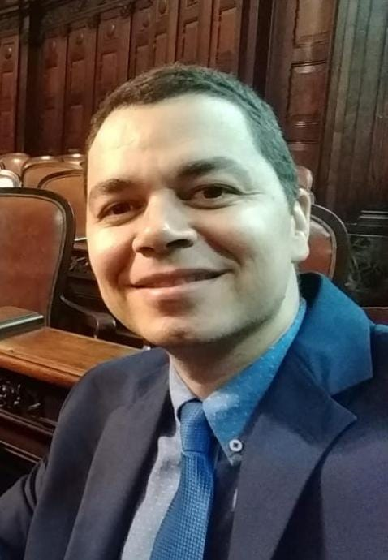
EQUIPE DACE
Alexandre Freitas
Doutorando em Ensino e História da Matemática e da Física (Pemat/IM/UFRJ)
Mestre em Educação, Cultura e Educação (UERJ)
Licenciado em Matemática (UFF)
Servidor técnico-administrativo em educação da Escola Politécnica desde 2006.

Slide 5
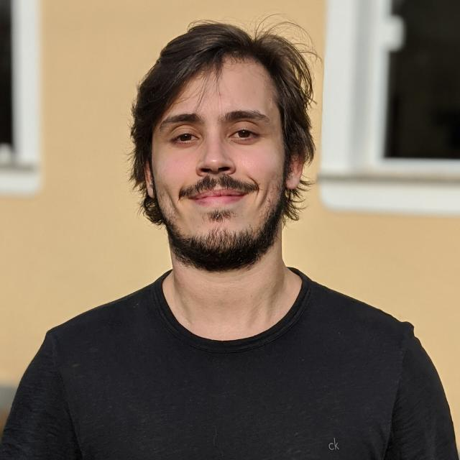
EQUIPE DACE
Matheus da Silveira Bruno matheussbruno@poli.ufrj.br
Estudante de Engenharia Elétrica da POLI UFRJ
ESTAGIÁRIO

Slide 6
S

Slide 7
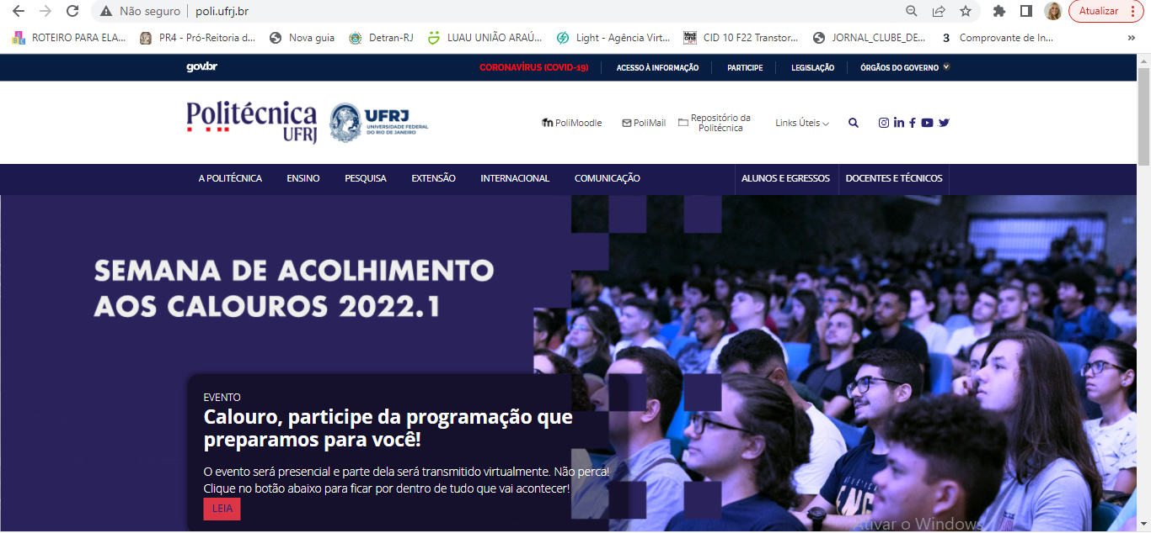
ÁREA DO ESTUDANTE

Slide 8
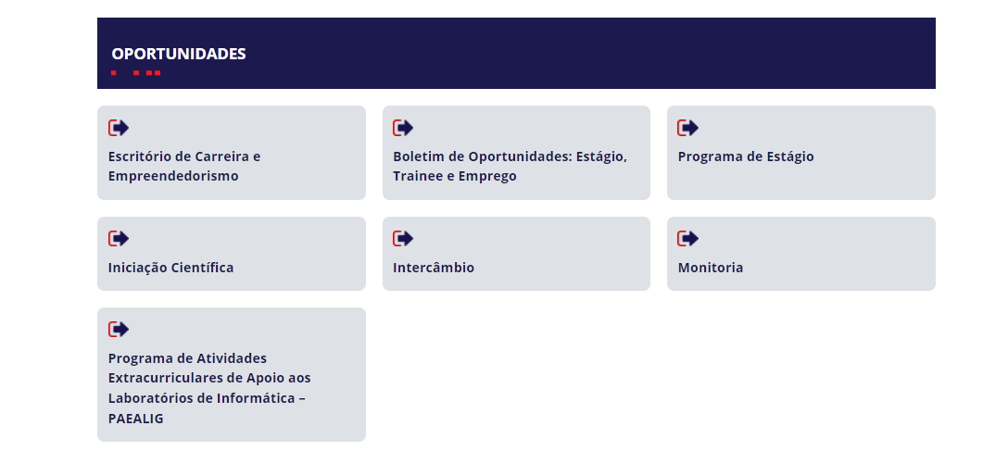
NOVO SITE DA POLI
ESCRITÓRIO DE CARREIRA
BOLETIM SEMANAL
REGRAS PARA ESTÁGIO

Slide 9
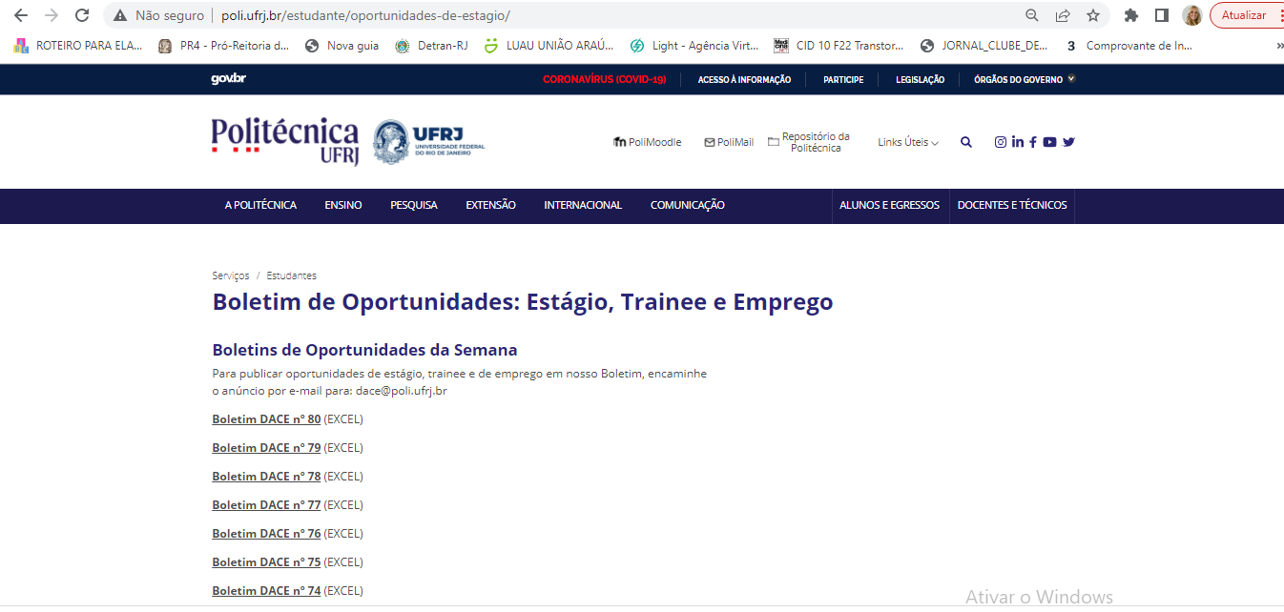
BOLETIM SEMANAL

Slide 10
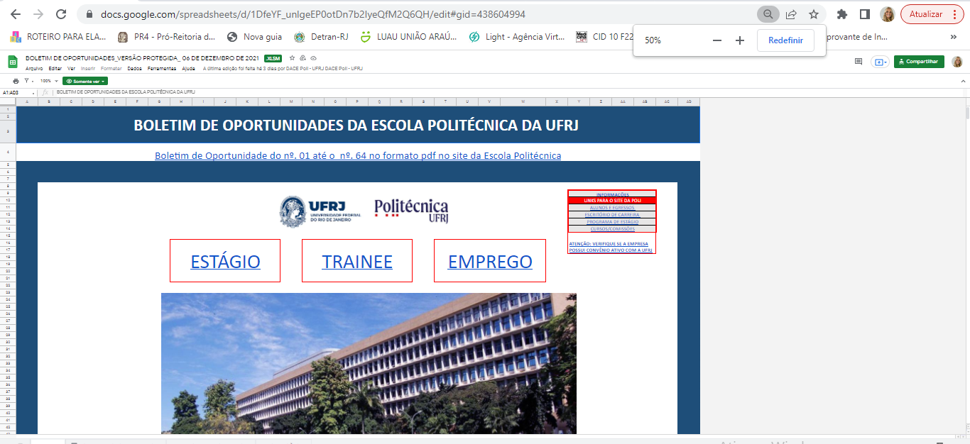

Slide 11
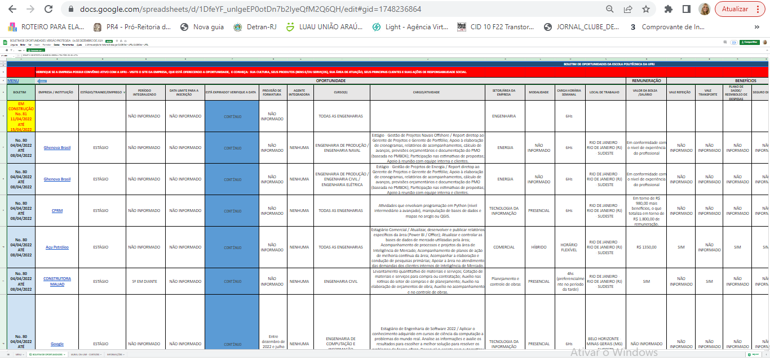

Slide 12
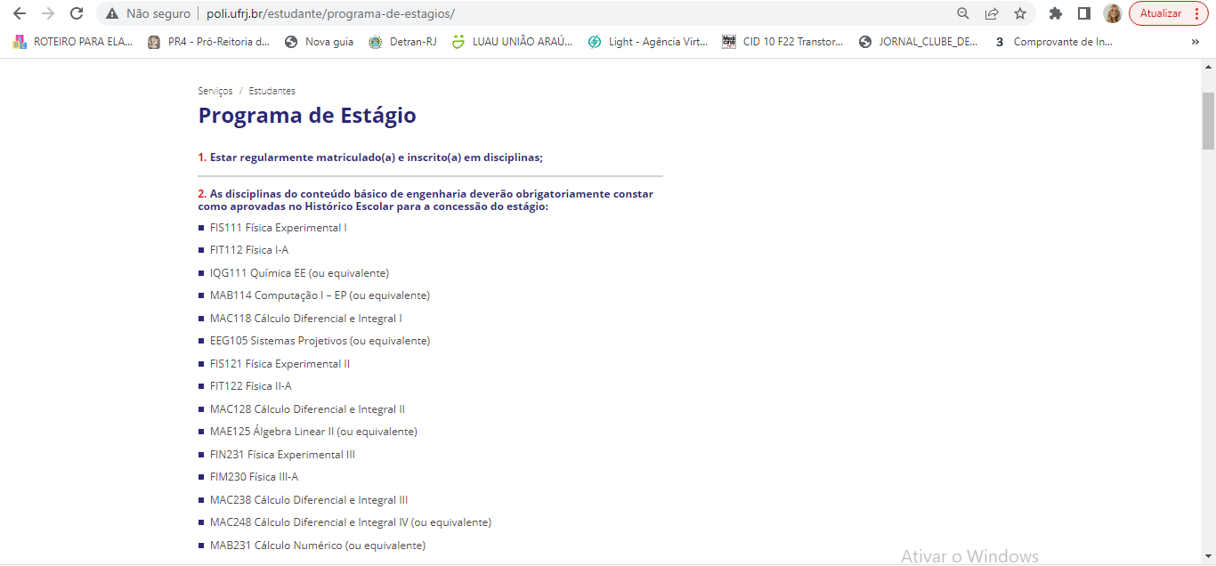
REGRAS PARA ESTÁGIO
http://www.poli.ufrj.br/estudante/programa-de-estagios/

Slide 13
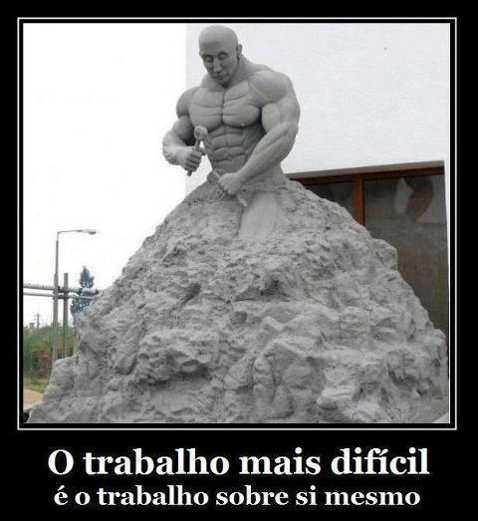
O DESAFIO DA
MENTORIA

Slide 14
MENTORIA FOCO NA CARREIRA
ACOMPANHAMENTO
DOS EGRESSOS E
EX- ALUNOS DA
ESCOLA POLITÉCNICA
DA UFRJ

Slide 15
MENTORIA – ESCRITÓRIO DE CARREIRA
DIRETORIA ADJUNTA DE CARREIRA E EMPREENDEDORISMO (DACE) - ALICE FERRUCCIO
Notes:
O quê: Pacto de Trabalho
Tempo: 5 min
Como: Definir regras no grupo como valores a serem mantidos, horários a serem cumpridos, etc

Slide 16
PLANO DE AÇÃO PARA SUA CARREIRA

Slide 17
PROGRAMA DE MENTORIA DO ESCRITÓRIO DE CARREIRA O FOCO E FIT DEFINEM O SUCESSO
Missão
Visão
Valores
Diretrizes
Objetivos
Metas
Indicadores
Meta SMART
eSpecífica
Mensurável
Alcançável
Realizável
Temporal

Slide 19
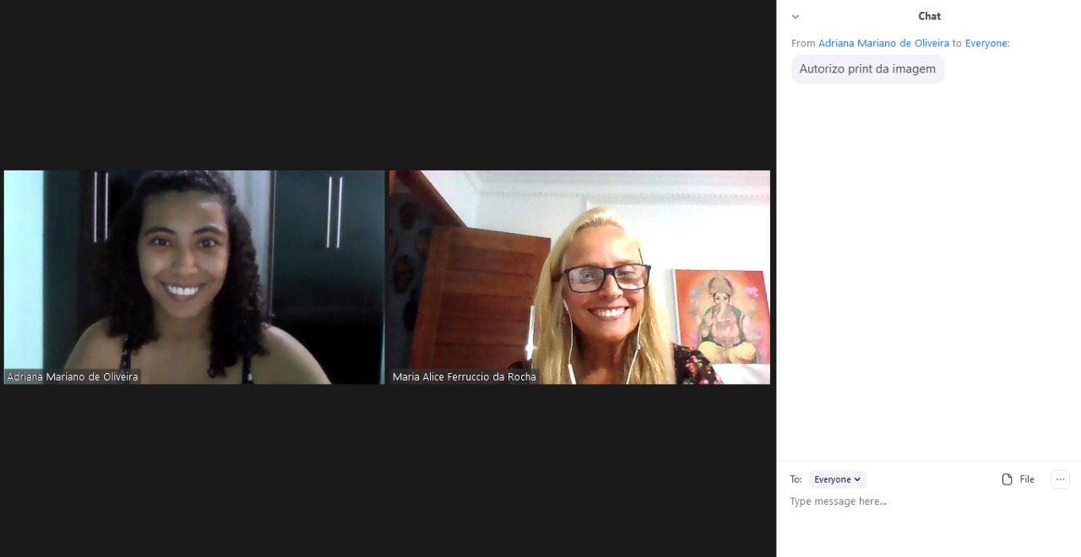
MENTORIA REMOTA ADRIANA MARIANO

Slide 20
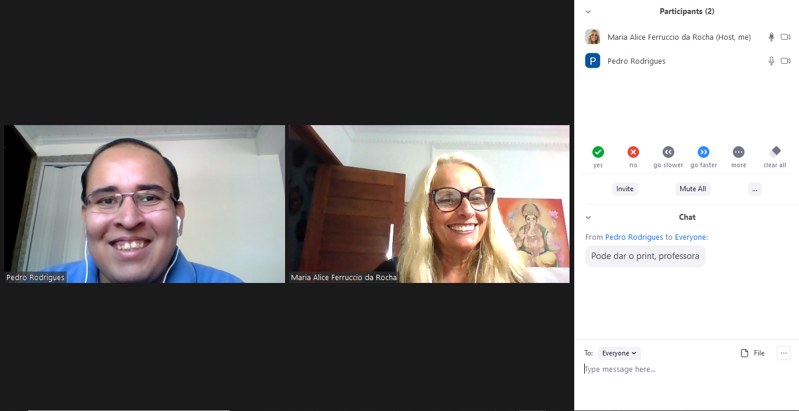
MENTORIA REMOTA
PEDRO RODRIGUES

Slide 21
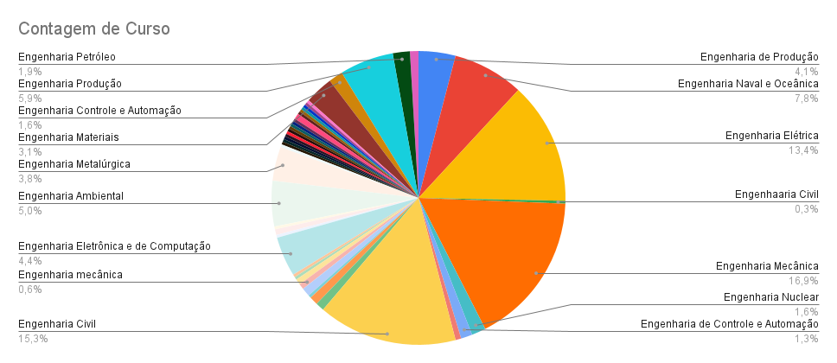
MENTORIA REMOTA DO ESCRITÓRIO DE CARREIRA
(2020 - 2021) – 320 pedidos para atendimento

Slide 23
SERVIÇOS QUE O ESCRITÓRIO DE CARREIRA OFERECE
construção de currículos atrativos;
simulação de entrevistas para processo seletivo;
indicação de empresas de engenharia para diferentes trilhas profissionais;
desenvolvimento de habilidades comportamentais (soft skills);
auxílio no desenvolvimento de ideias empreendedoras para novos negócios;
e outros assuntos relacionados à estágio, trainee e emprego.

Slide 24
CURSOS LATO SENSU
ESCRITÓRIO DE CARREIRA
DA ESCOLA POLITÉCNICA
DIRETORIA ADJUNTA DE CARREIRA E EMPREENDEDORISMO (DACE) - ALICE FERRUCCIO

Slide 25
AGENDAMENTO
Mentoria Individual ou em Grupo
https://forms.gle/bydEai4kryuDM2zb6

Slide 26
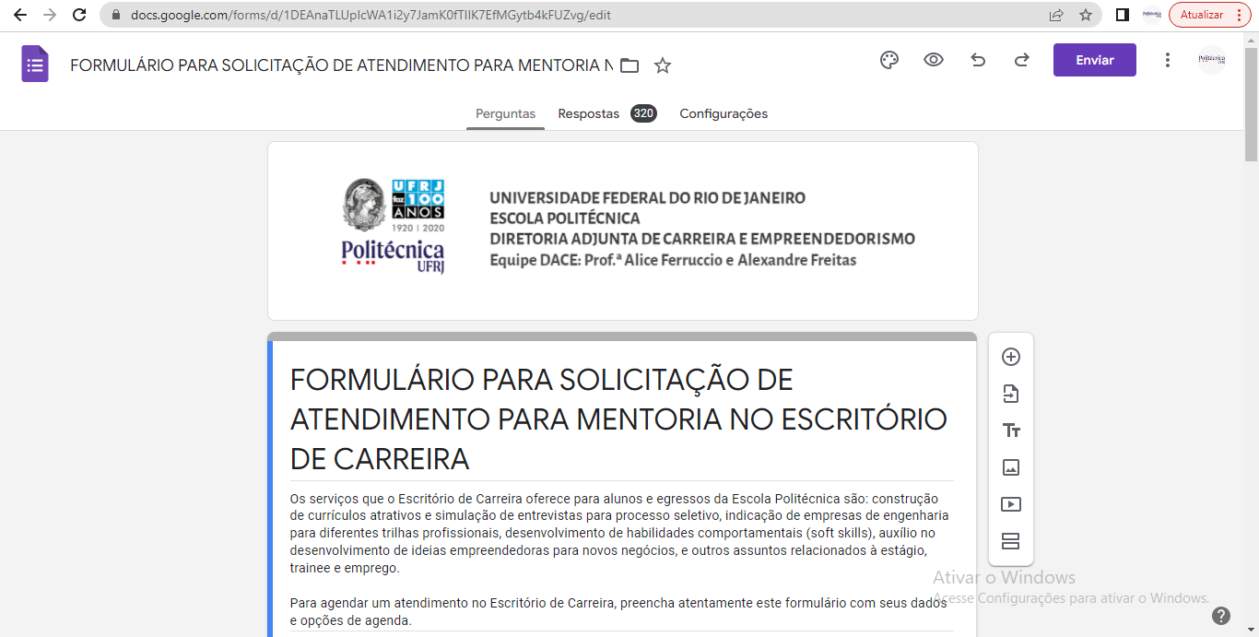
https://docs.google.com/forms/d/1DEAnaTLUpIcWA1i2y7JamK0fTIIK7EfMGytb4kFUZvg/edit

Slide 27
1ª Feira Virtual de Carreiras e Oportunidades da Poli - UFRJ - 8, 9 E 10/12/2020 2ª Feira Virtual de Carreiras e Oportunidades da Poli - UFRJ - 19, 20 E 21/10/2021 3ª Feira Virtual de Carreiras e Oportunidades da Poli - UFRJ - 28, 29 E 30/06/2022

Slide 28
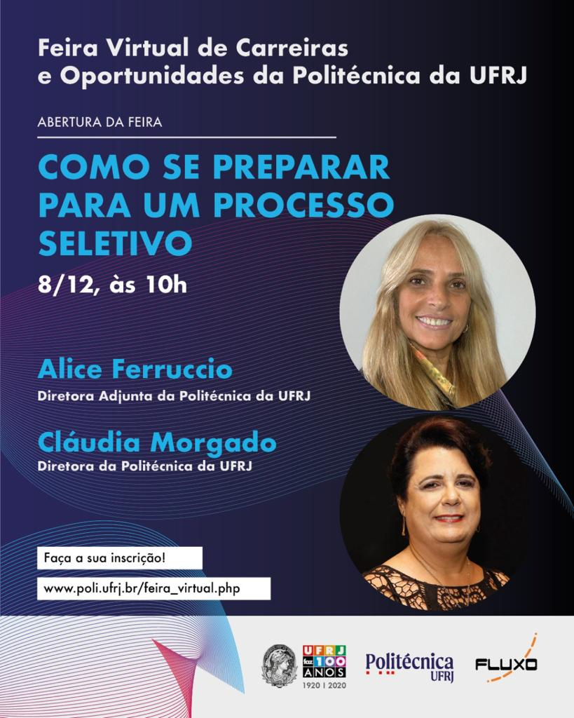
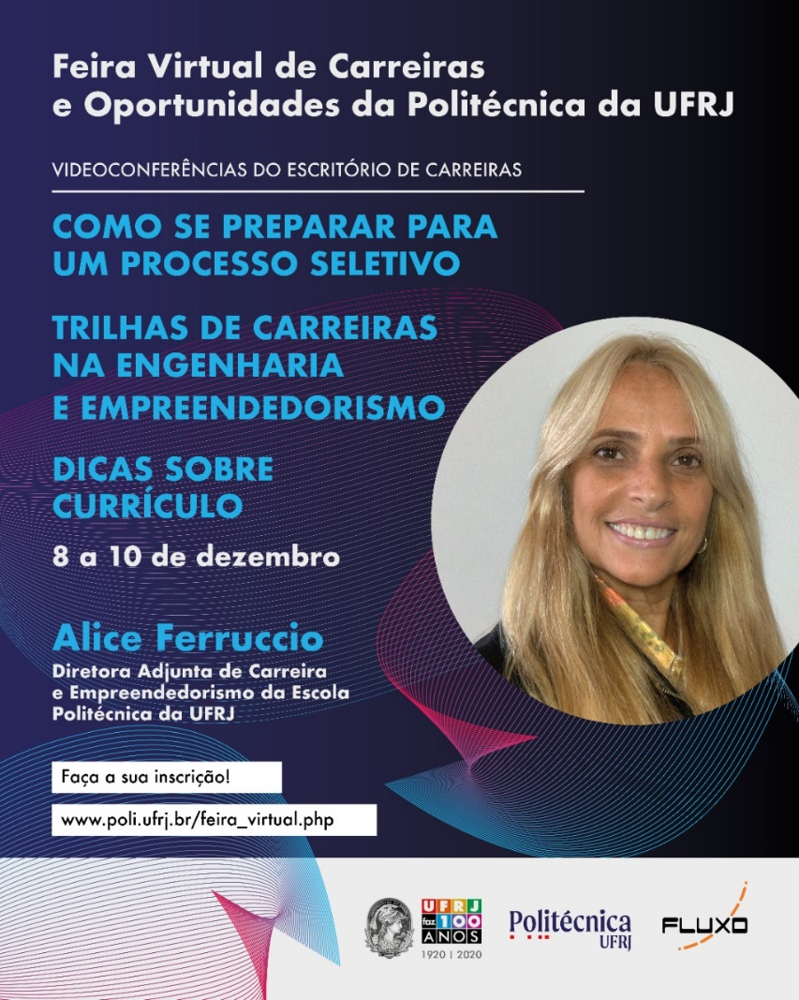
FEIRA VIRTUAL DE CARREIRAS E OPORTUNIDADES
E ESCRITÓRIO DE CARREIRA

Slide 29
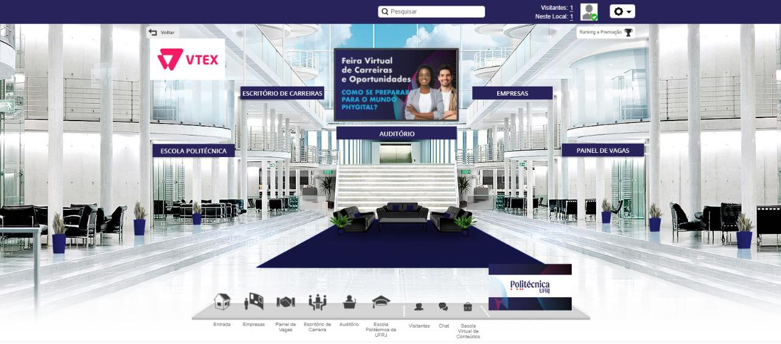
FEIRA VIRTUAL DE CARREIRAS E OPORTUNIDADES
E ESCRITÓRIO DE CARREIRA

Slide 30
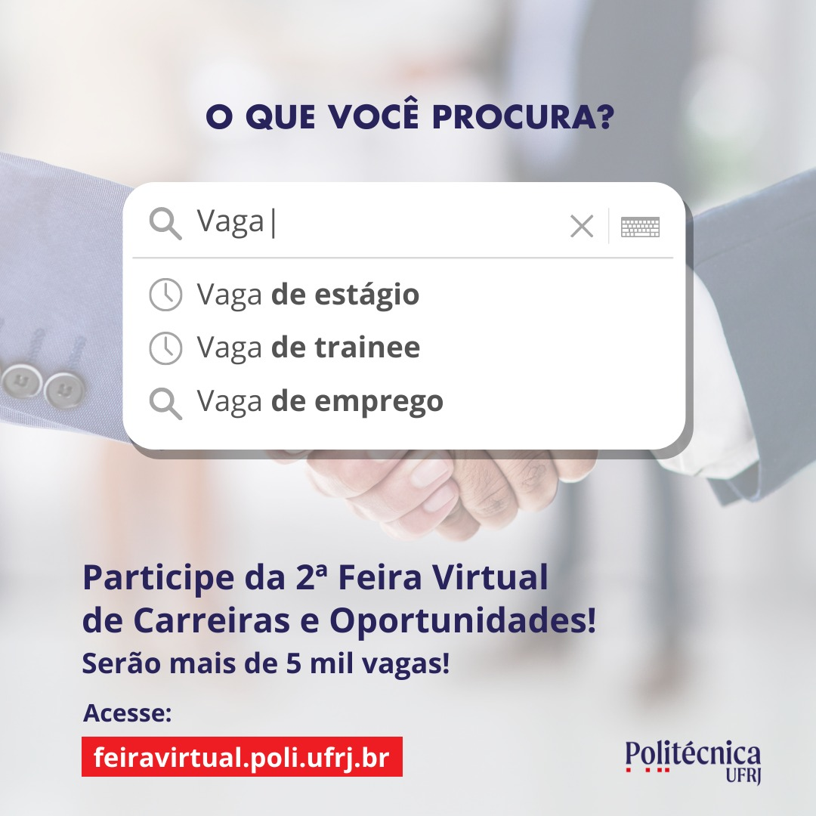
PROJETO FUTURO 3ª FEIRA VIRTUAL DE CARREIRAS E OPORTUNIDADES TEMA: EMPREENDEDORISMO UNIVERSITÁRIO
Aguardando
aprovação
3ª FEIRA VIRTUAL DE CARREIRAS E OPORTUNIDADES
PREVISTA PARA MAIO DE 2022
100% ONLINE
72 HORAS DE EVENTO
3ª FEIRA VIRTUAL DE CARREIRAS E OPORTUNIDADES DA ESCOLA POLITÉCNICA

Slide 31
Objetivos, Fundamentação e Metodologia
OBJETIVOS:
ATENDER ÀS NOVAS DIRETRIZES CURRICULARES NACIONAIS; DIALOGAR COM A SOCIEDADE; AUMENTAR A INTERDISCIPLINARIDADE; CRIAR UM ESPAÇO INTERGERACIONAL; RECEBER PROFISSIONAIS DE DIFERENTES ÁREAS PARA AUMENTAR A INTERPROFISSIONALIDADE.
mentorias
Nas sessões de mentorias, os participantes poderão descobrir suas habilidades de relacionamento (soft skills) e suas habilidades técnicas (hard skills).

Slide 32
Objetivo e Público Alvo
O evento está sendo estruturado com o objetivo de oferecer mais de 5 mil vagas de estágio, trainee e emprego para o público interno e externo da UFRJ.
O evento promoverá o diálogo e a troca de saberes entre os participantes

Slide 33
Interdisciplinaridade e Interprofissionalidade
O público interno e o público externo vão poder conhecer os projetos empreendedores das iniciativas estudantis (equipes de competição, grupos, laboratórios) e de professores.
A relação entre distintas gerações (intergeracionalidade), interdisciplinaridade e a interprofissionalidade poderá ser vista nas diversas atividades do evento.

Slide 34
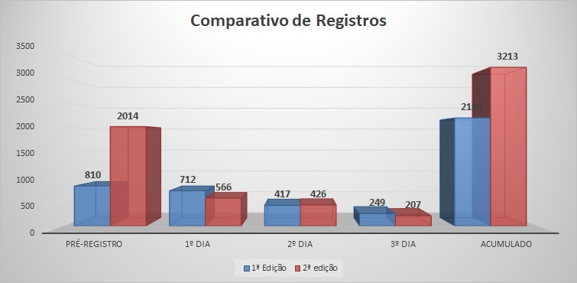
RESULTADOS ALCANÇADOS

Slide 35
BASE PARA PLANEJAMENTO DOS AMBIENTES DA 3ªFEIRA VIRTURAL DE CARREIRAS E OPORTUNIDADES DA POLITÉCNICA - UFRJ
2
+
2
+
2
+
https://www.youtube.com/watch?v=qcxnoaEPrn8

Slide 36
2
ENTRADA
+

Slide 37
2
+
CONHECENDO
A POLI

Slide 38
2
ESCRITÓRIO DE CARREIRAS
+

Slide 39
2
PÓS-GRADUAÇÃO
+

Slide 40
2
PAINEL DE OPORTUNIDADES
+

Slide 41
2
VAGAS EMPRESAS PARCEIRAS
+

Slide 42
2
VAGAS EMPRESAS PARCEIRAS 2
+

Slide 43
2
AUDITÓRIO
+

Slide 44
2
AUDITÓRIO
+

Slide 45
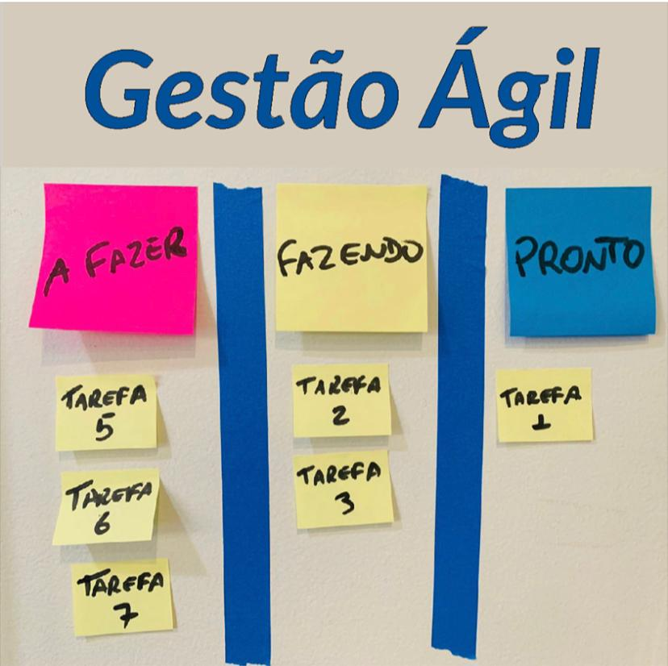
GESTÃO ÁGIL
A FAZER
FAZENDO
FEITO
CURSOS E OFICINAS
ESCRITÓRIO
DE CARREIRA
FEIRA VIRTUAL
IMPLANTAÇÃO DOS INDICADORES/DCN
MENTORIA
DIA DA CARREIRA POLI

Slide 46
DIRETRIZES DA DIRETORIA ADJUNTA DE CARREIRA E EMPREENDEDORISMO
ATENDER ÀS EXIGÊNCIAS DAS NOVAS DIRETRIZES CURRICULARES NACIONAIS (DCN):
Planejar e realizar CURSOS ESPECÍFICOS (criatividade, inovação e novas tecnologias; trabalho e empreendedorismo acadêmico; educação, formação e cidadania etc.;
Planejar e realizar WORKSHOPS (OFICINAS DE EMPREENDEDORISMO COM AS INICIATIVAS ESTUDANTIS);
Criar o ESCRITÓRIO DE CARREIRA (MENTORIAS);
Acompanhar a CARREIRA DOS EGRESSOS;
Participar das comissões de implantação das DCN nos currículos dos cursos da ESCOLA POLITÉCNICA;
Publicar semanalmente o BOLETIM DE OPORTUNIDADES.

Slide 47
DIRETRIZES DA DIRETORIA ADJUNTA DE CARREIRA E EMPREENDEDORISMO
AUMENTAR A VISIBILIDADE DA ESCOLA POLITÉCNICA ATRAVÉS DOS EVENTOS PROMOVIDOS PELA DACE:
Criar PODCAST SEMANAL SOBRE CARREIRA;
Produzir conteúdo (artigos) para as mídias sociais;
Reestruturar a página da DACE no site da POLI.
PROMOVER INTERAÇÃO COM EMPRESAS DO MERCADO:
Promover, semestralmente, o evento DIA DA CARREIRA POLI;
Promover EVENTOS COM PARCEIROS (ACADEMIA; MOVIMENTOS ESTUDANTIS; UNIVERSIDADES);
Planejar e realizar a FEIRA ANUAL DE CARREIRAS E OPORTUNIDADES.
MONITORAR OS INDICADORES DA DACE:
Implementar os indicadores de acompanhamento da DACE.

Slide 48
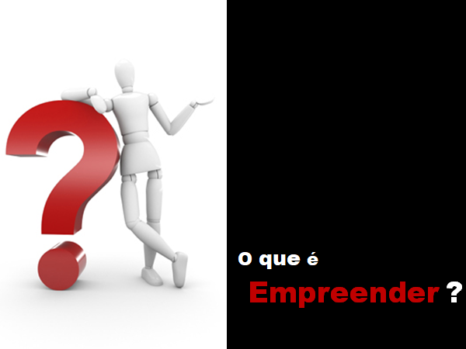
Foto de Alena Shekhovtcova no Pexels
Características da sociedade 5.0:
ambientes digitais;
uso de recursos como sistemas de cibersegurança;
sistemas horizontais e verticais de integração;
Internet of Things (IoT), Big Data e muito mais.

Slide 51
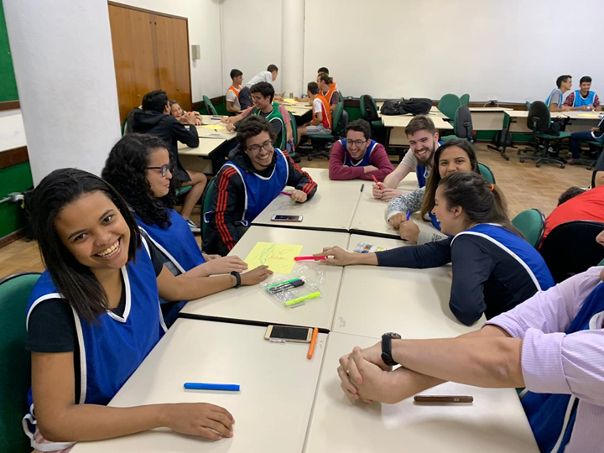
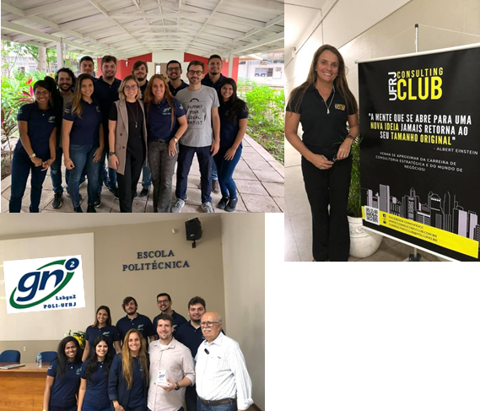
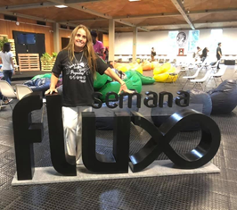
PROGRAMA DE MENTORIA DO ESCRITÓRIO DE CARREIRA DESENVOLVIMENTO DE COMPETÊNCIAS RELACIONAIS

Slide 53
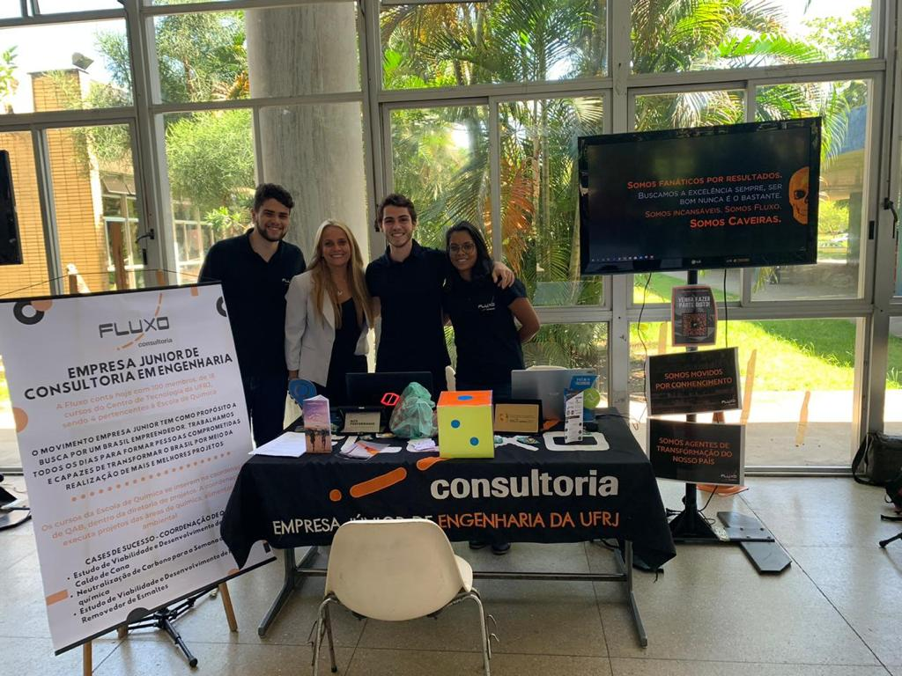
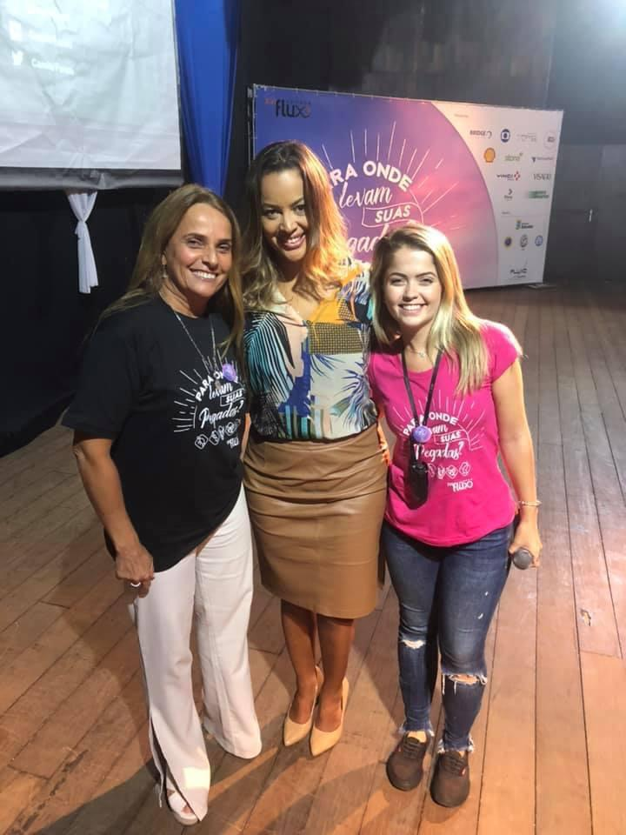
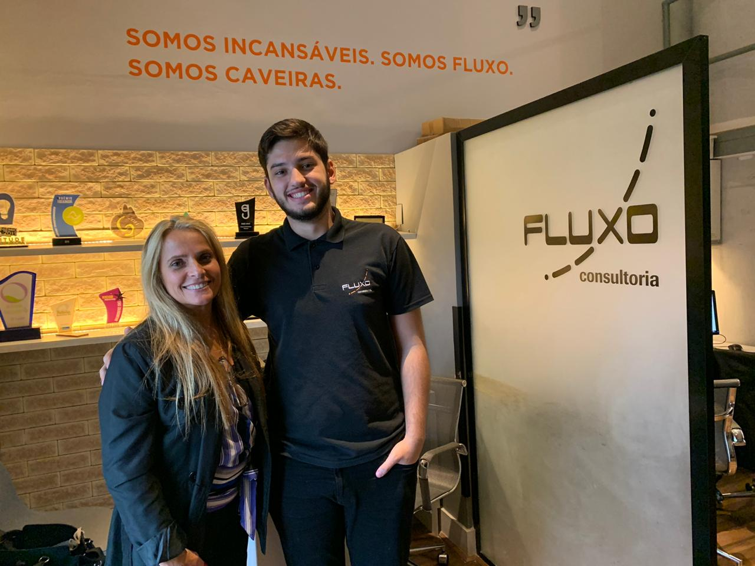
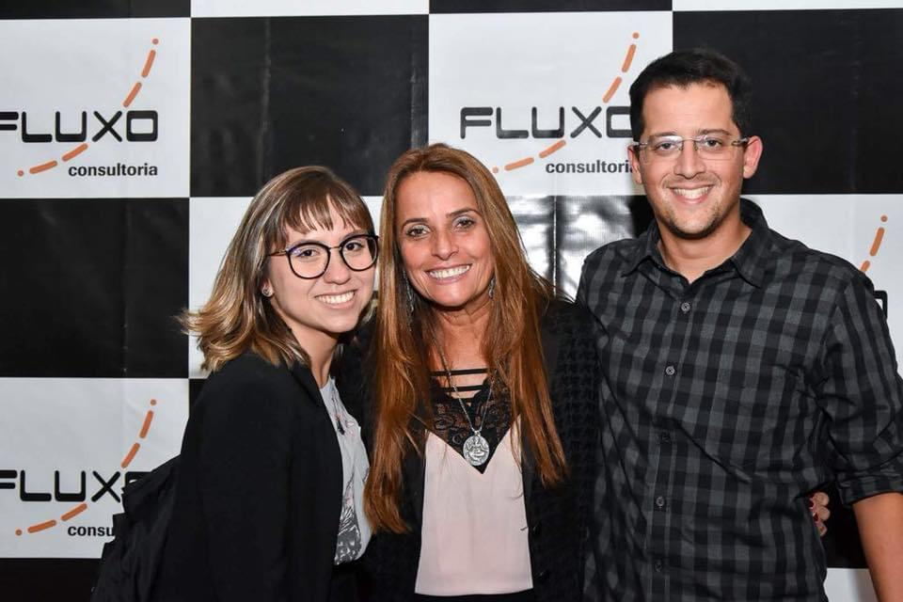
AÇÕES DA DIRETORIA DACE – 2019-2021
ORGANIZAÇÃO DE ATIVIDADES ESTUDANTIS DE EMPREENDEDORISMO – FLUXO CONSULTORIA

Slide 54
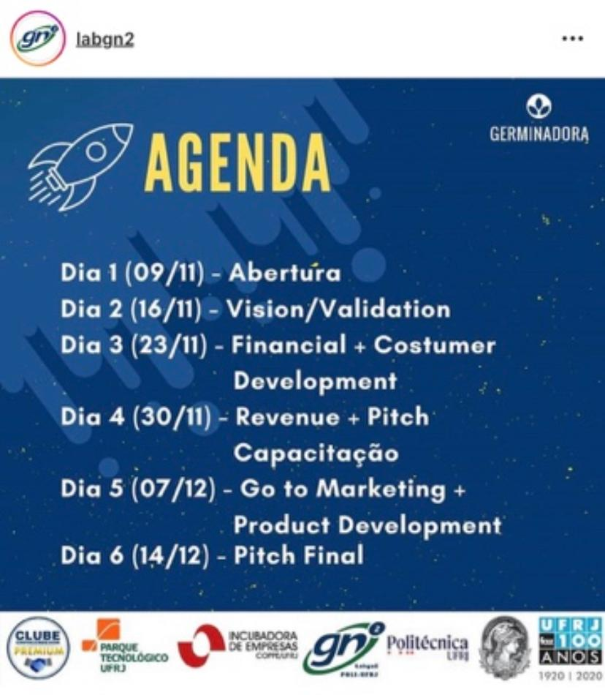
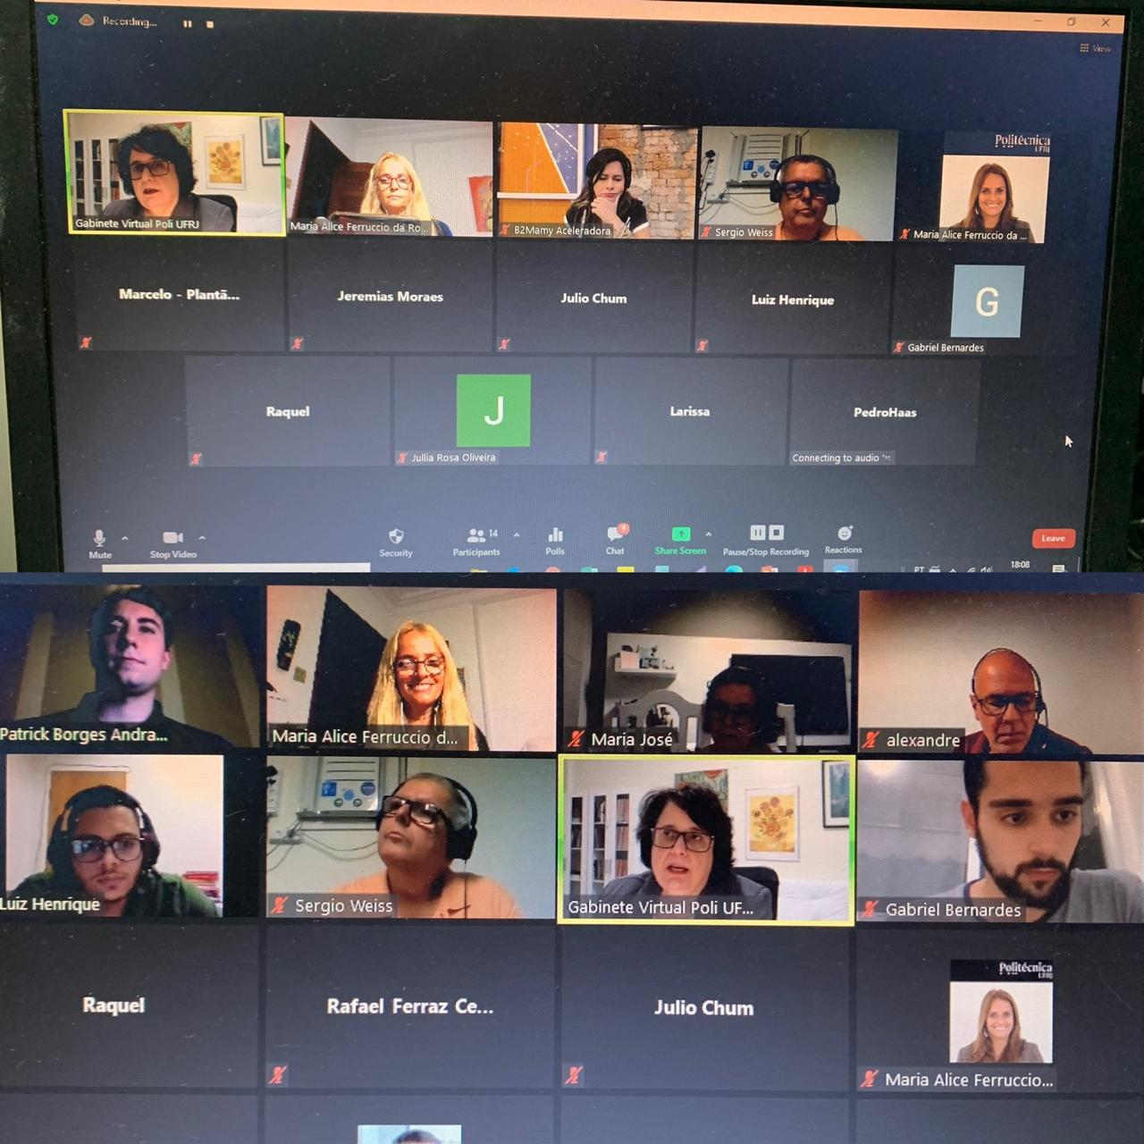
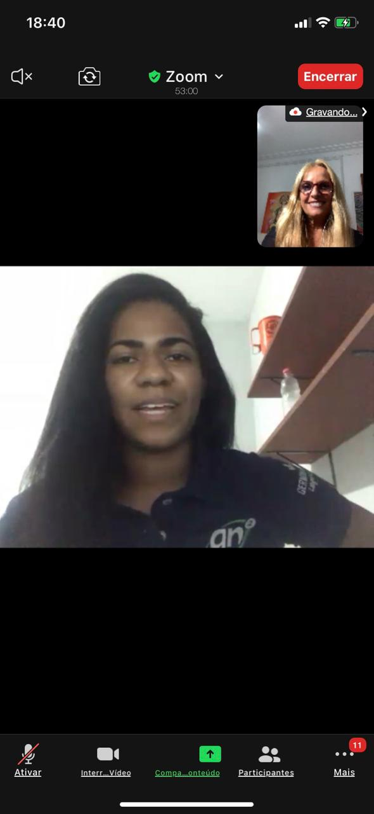
AÇÕES DA DIRETORIA DACE – 2019-2021
ORGANIZAÇÃO DE ATIVIDADES ESTUDANTIS DE EMPREENDEDORISMO – GERMINADORA DE STARTUPS DO LABGN2 – 2020 – 5ª EDIÇÃO - REMOTA
6A. EDIÇÃO SERÁ REMOTA EM OUTUBRO DE 2021

Slide 55
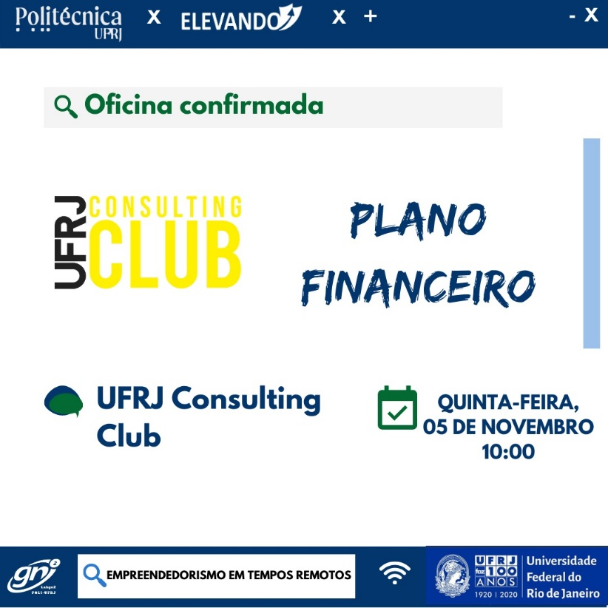
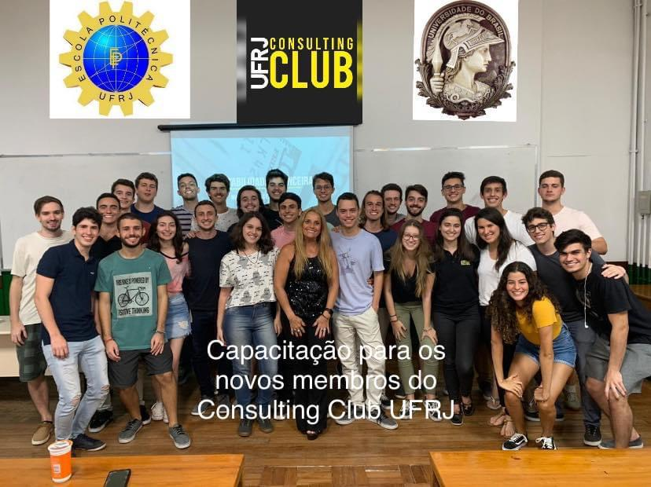
AÇÕES DA DIRETORIA DACE – 2019-2021
ORGANIZAÇÃO DE ATIVIDADES ESTUDANTIS DE EMPREENDEDORISMO – UFRJ CONSULTING CLUB

Slide 56
AÇÕES DA DIRETORIA DACE – 2021-2022 APOIAR AS SEMANAS DAS ENGENHARIAS
GRUPO DAS EQUIPES DAS SEMANAS

Slide 57
ESCOLA POLITÉCNICA/DACE E OS 17 OBJETIVOS DE DESENVOLVIMENTO SUSTENTÁVEL (ODS)
Os ODS da ONU estabelecem práticas a serem adotadas pelos países membros para fomentar o desenvolvimento sustentável no mundo.
https://www.ecycle.com.br/6149-ods-onu-objetivos-de-desenvolvimento-sustentavel

Slide 58
BEM-VINDOS E BEM-VINDAS! CONSTRUIR É TRANSFORMAR IDEIAS EM RESULTADOS

Slide 59
OUTRAS AÇÕES DA DACE 2019-2021
FIM DA APRESENTAÇÃO

Slide 60
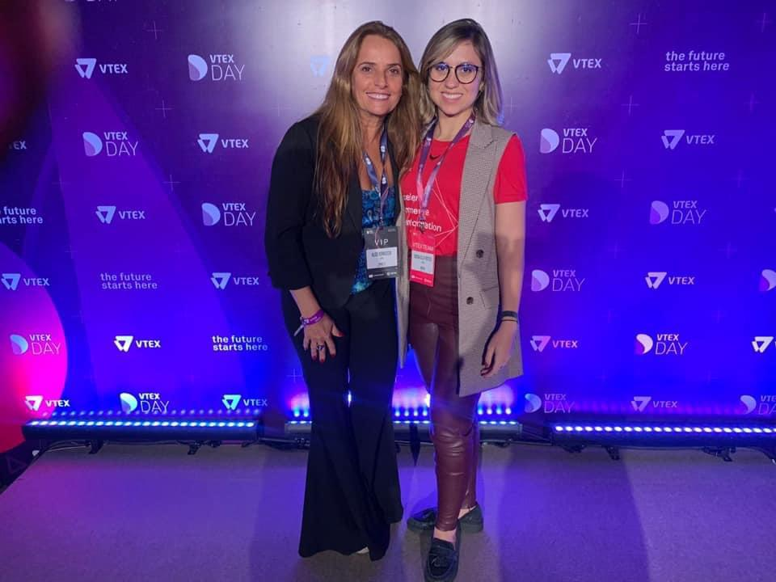
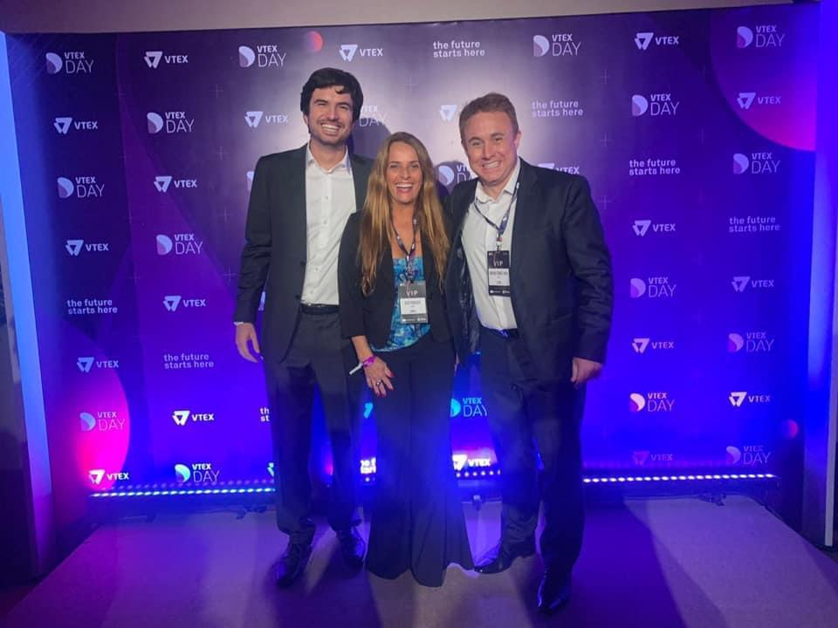
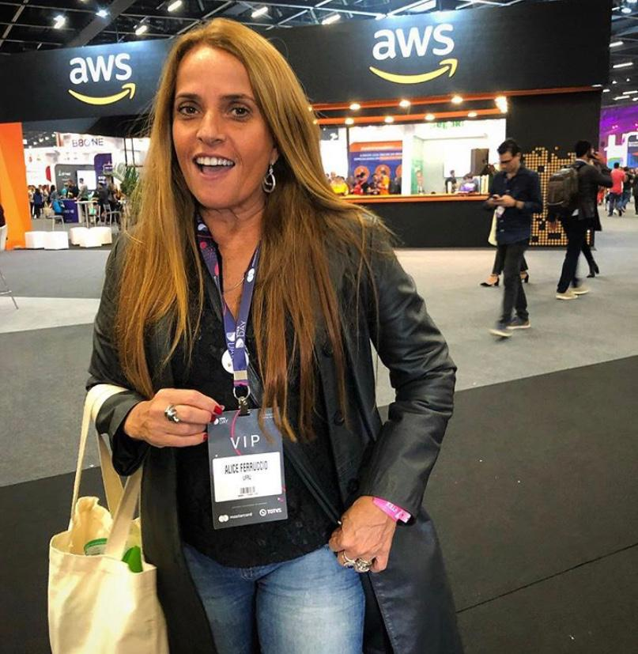
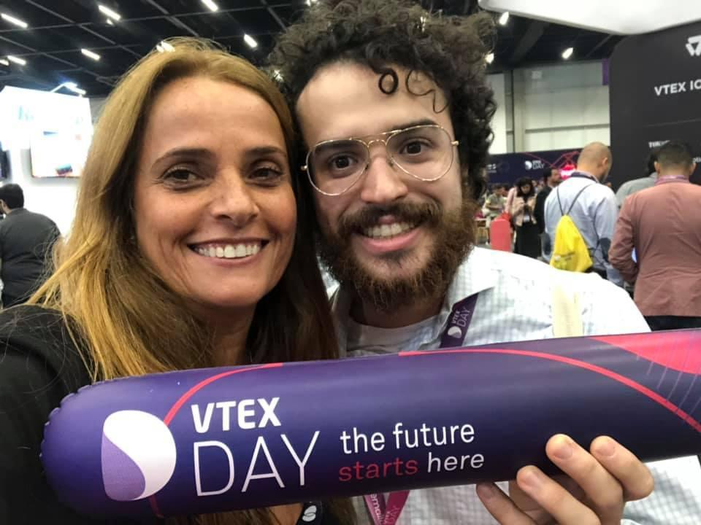
AÇÕES DA DIRETORIA DACE – 2019-2020
REPRESENTAÇÃO EM EVENTOS EXTERNOS - HOMENAGEADA NA VTEX DAY – SÃO PAULO

Slide 61
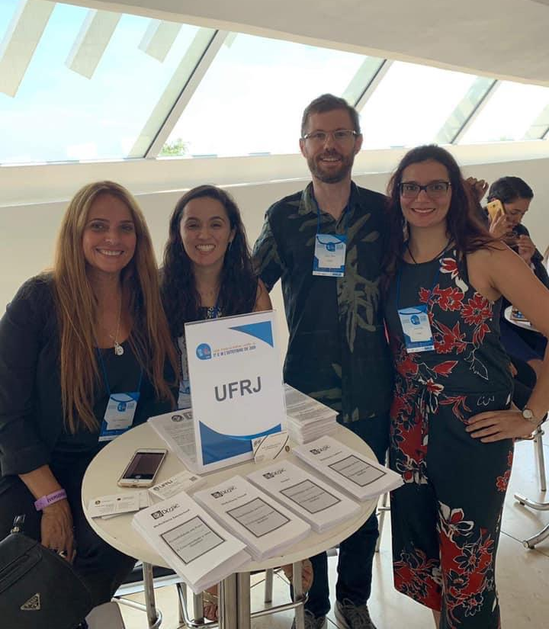
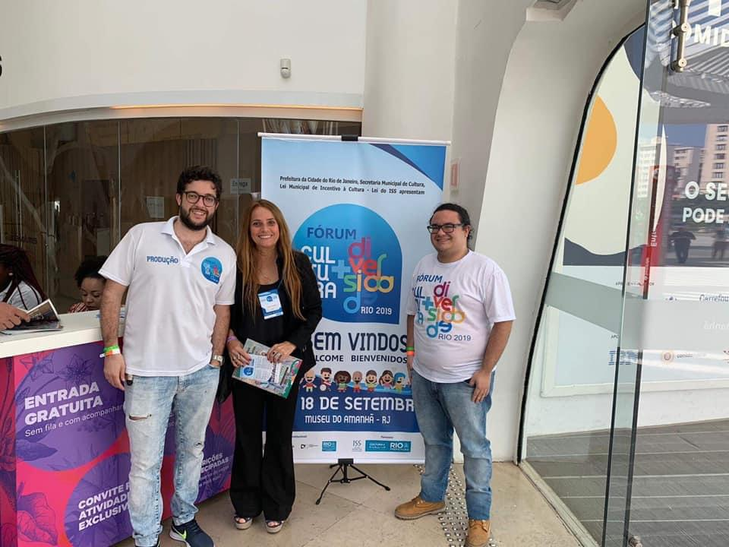
AÇÕES DA DIRETORIA DACE – 2019-2020

Slide 62
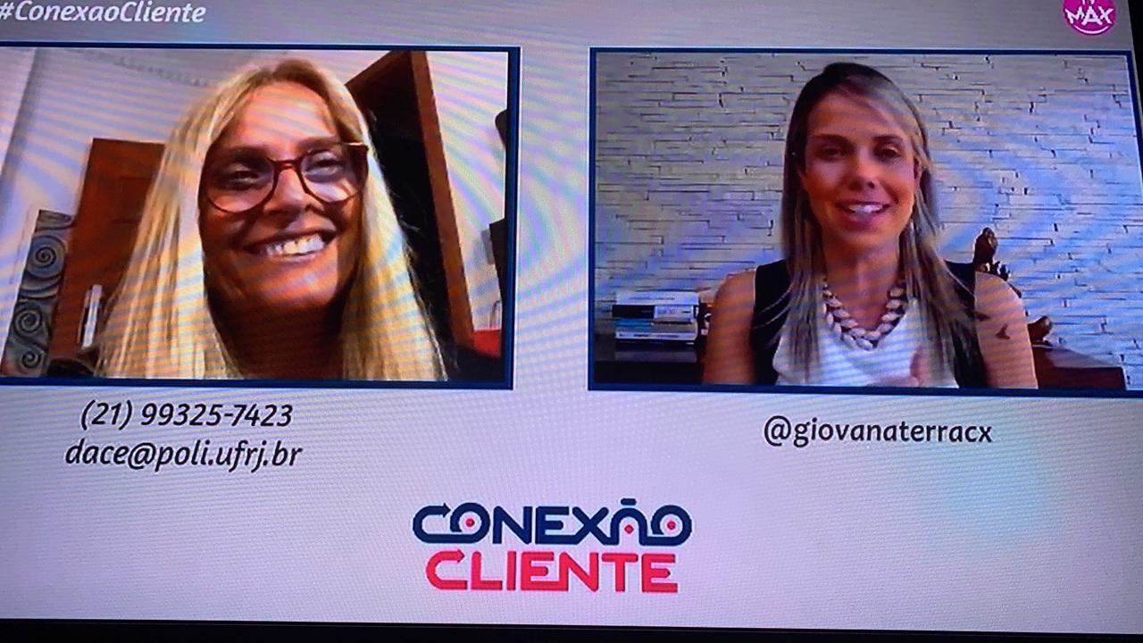
AÇÕES DA DIRETORIA DACE – 2019-2020
PARTICIPAÇÃO EM PROGRAMAS DE TELEVISÃO - GIOANNA TERRA, EM CONEXÃO CLIENTE – TV MAX

Slide 63
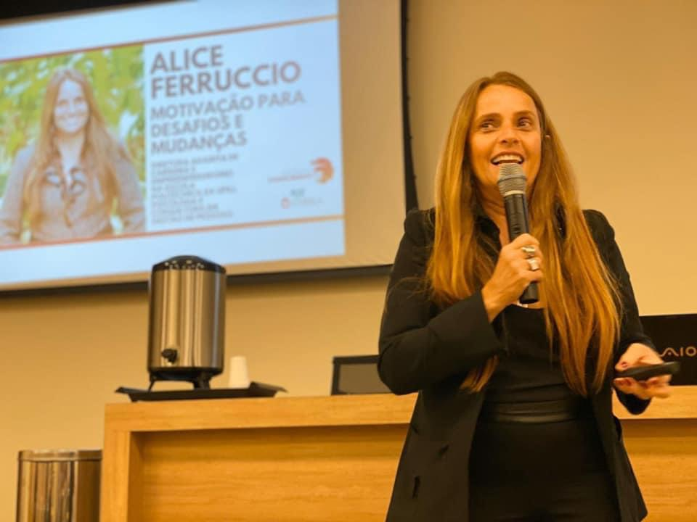
AÇÕES DA DIRETORIA DACE – 2019-2020
REPRESENTAÇÃO EM EVENTOS EXTERNOS – PALESTRA NA EMPRESA RJZ CYRELA

Slide 64
AÇÕES DA DIRETORIA DACE – 2019-2020
REPRESENTAÇÃO EM EVENTOS EXTERNOS – ABERTURA DA SEMANA GLOBAL DO EMPREENDEDORISMO

Slide 65
AÇÕES DA DIRETORIA DACE – 2019-2020
1º DIA DA CARREIRA POLI - UFRJ

Slide 66
AÇÕES DA DIRETORIA DACE – 2019-2020
2º. DIA DA CARREIRA POLI ON-LINE

Slide 67
AÇÕES DA DIRETORIA DACE – 2019-2020
REPRESENTAÇÃO EM EVENTOS EXTERNOS – TIM TALKS EXPERIENCE

Slide 68
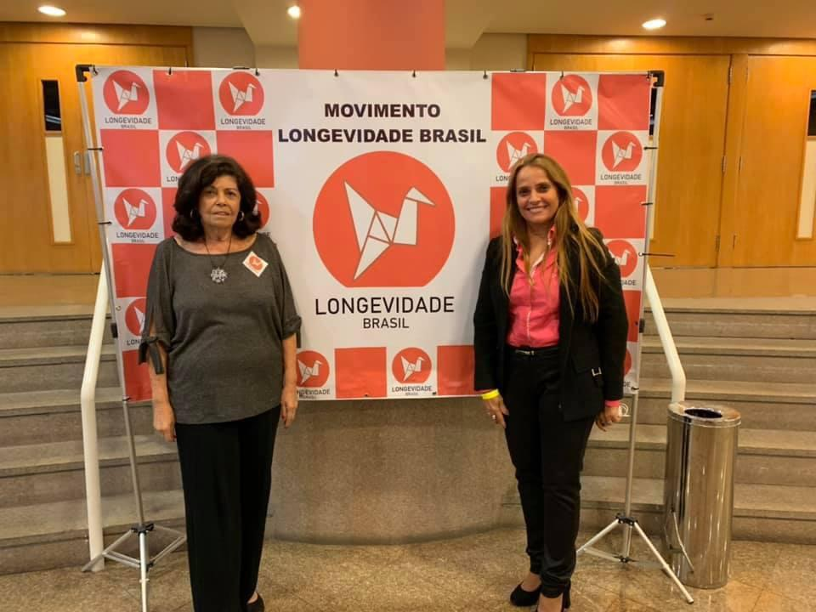
AÇÕES DA DIRETORIA DACE – 2019-2020
2019
REPRESENTAÇÃO EM EVENTOS EXTERNOS – MOVIMENTO LONGEVIDADE BRASIL

Slide 69
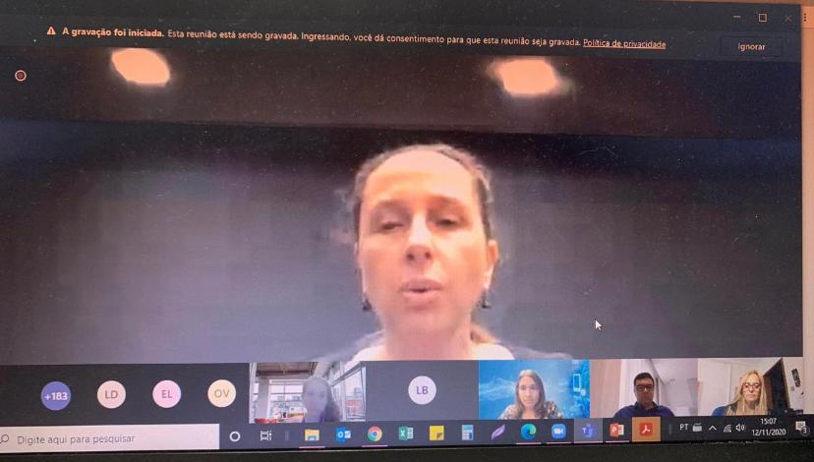
AÇÕES DA DIRETORIA DACE – 2019-2020
REPRESENTAÇÃO EM EVENTOS EXTERNOS – SEMANA DE PRODUTIVIDADE E INOVAÇÃO WHITE MARTINS

Slide 70
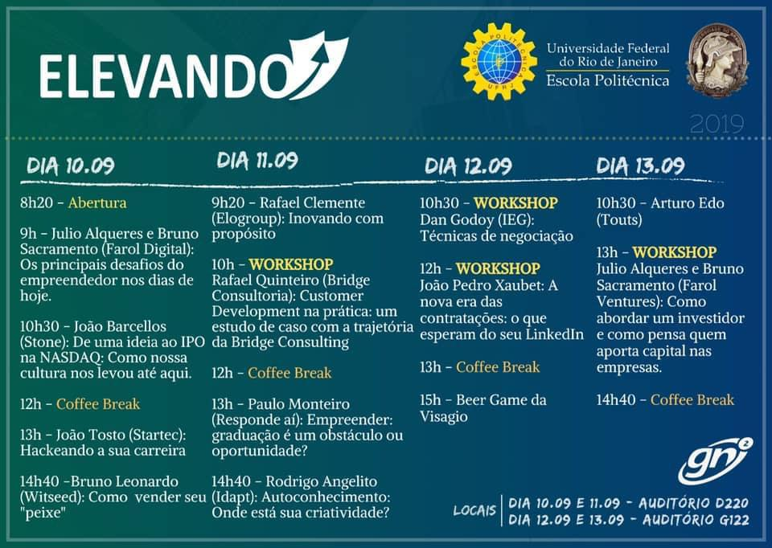
AÇÕES DA DIRETORIA DACE – 2019-2020
ORGANIZAÇÃO DE ATIVIDADES ESTUDANTIS DE EMPREENDEDORISMO – LABGN2 – 2019

Slide 71
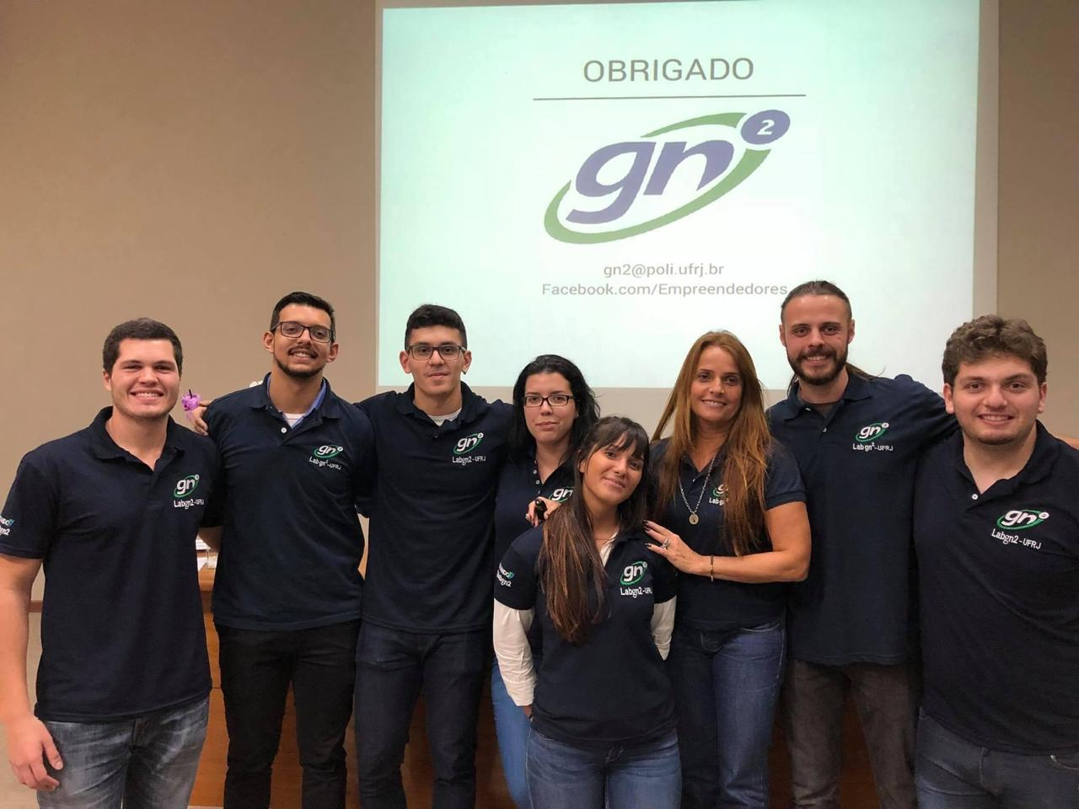
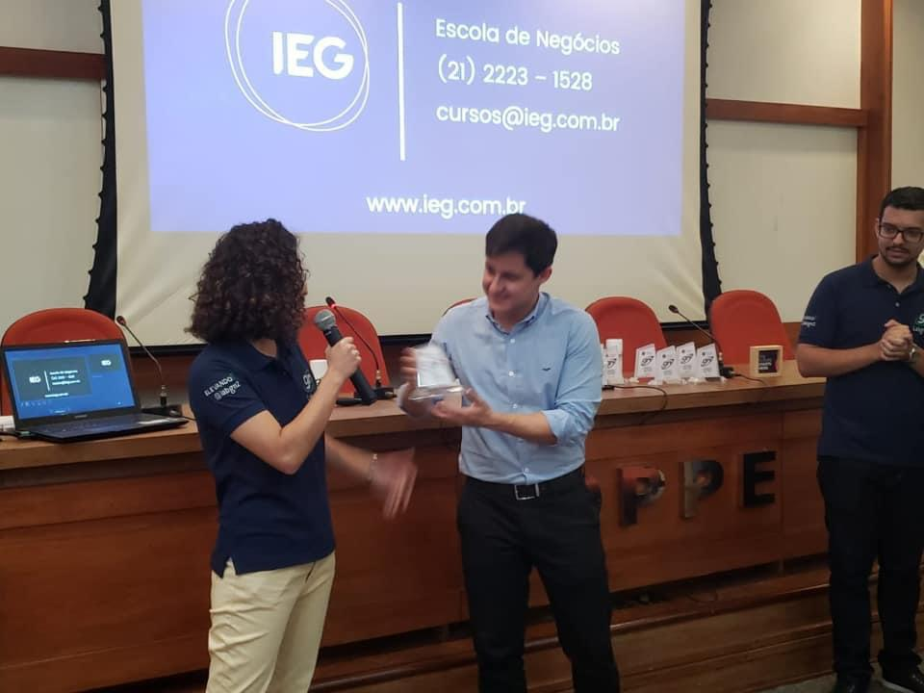
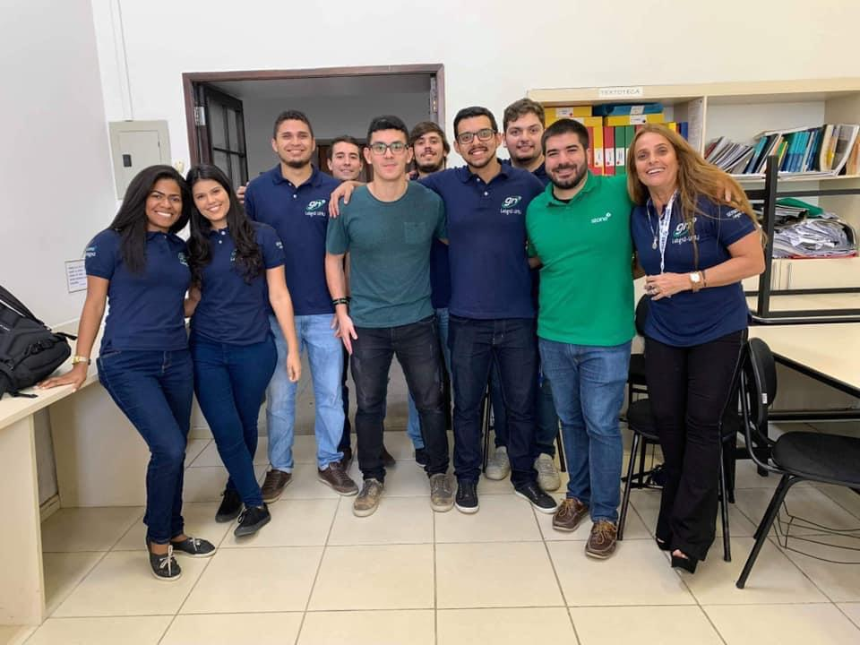
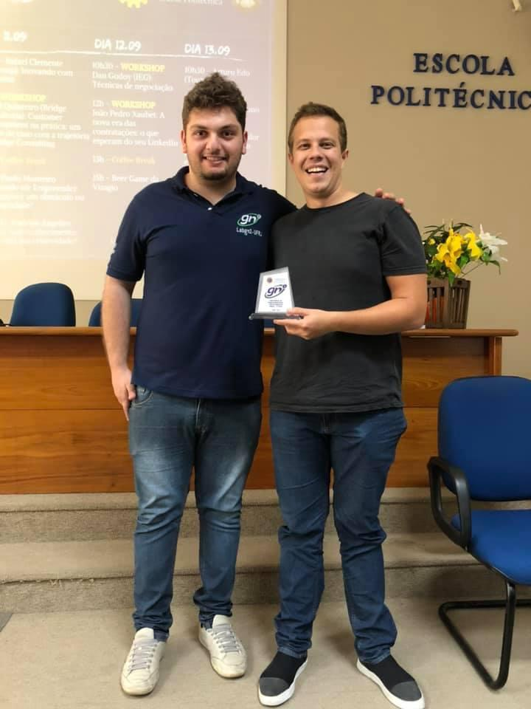
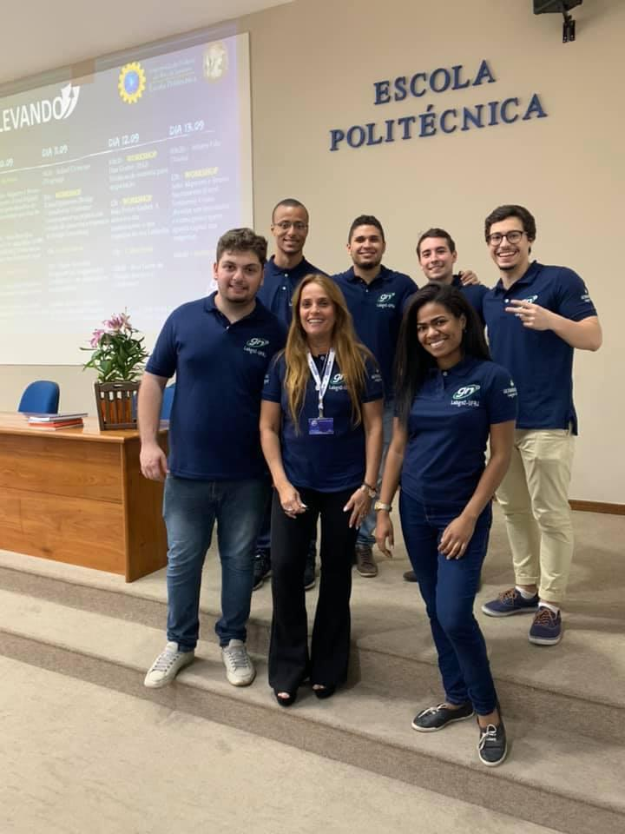
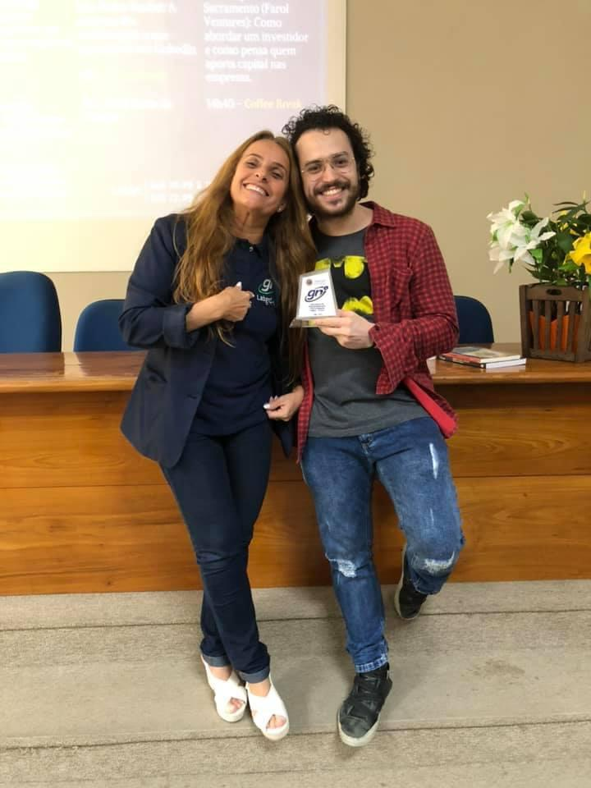

Slide 72
ORGANIZAÇÃO DE ATIVIDADES ESTUDANTIS DE EMPREENDEDORISMO – OFICINAS DE EMPREENDEDORISMO DO LABGN2 – 2019

Slide 73
ORGANIZAÇÃO DE ATIVIDADES ESTUDANTIS DE EMPREENDEDORISMO – LUNCH TALKS DO LABGN2
EM VÁRIAS GERAÇÕES

Slide 74
AÇÕES DA DIRETORIA DACE – 2019-2020
ORGANIZAÇÃO DE ATIVIDADES ESTUDANTIS DE EMPREENDEDORISMO – INSIGHT DA PSICOLOGIA – 2019

Slide 75
AÇÕES DA DIRETORIA DACE – 2019-2020
ORGANIZAÇÃO DE ATIVIDADES ESTUDANTIS DE EMPREENDEDORISMO – GERMINADORA DE STARTUPS DO LABGN2 – 2019 - 4ª EDIÇÃO

Slide 76
AÇÕES DA DIRETORIA DACE – 2019-2020
ORGANIZAÇÃO DE ATIVIDADES ESTUDANTIS DE EMPREENDEDORISMO – GERMINADORA DE STARTUPS DO LABGN2 – 2019 - 4ª EDIÇÃO - REMOTA

Slide 77
AÇÕES DA DIRETORIA DACE – 2019-2020
REPRESENTAÇÃO EM EVENTOS EXTERNOS – CLUBE EMPREENDEDOR

Slide 78
AÇÕES DA DIRETORIA DACE – 2019-2020
REPRESENTAÇÃO EM EVENTOS EXTERNOS DA
COMUNIDADE DE PRÁTICAS DE ENSINO EMPREENDEDOR
SEBRAE MINAS/SEBRAE NACIONAL/FUNDAÇÃO DOM CABRAL

